Slide 1
Pertemuan 2
Pengantar Ilmu Komunikasi

Slide 2
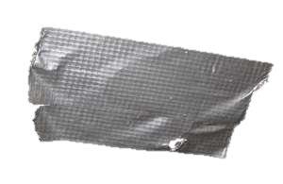

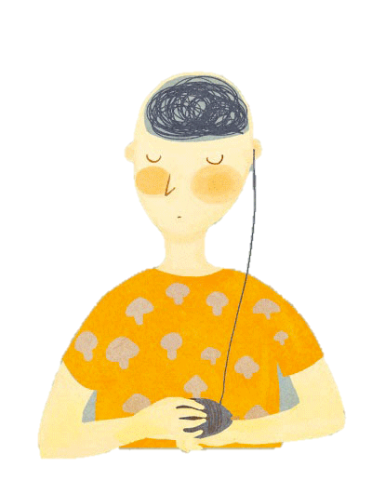
Prinsip Komunikasi
Nilai Komunikasi
Model Komunikasi
Bidang Komunikasi

Slide 3
1. Prinsip Komunikasi

Slide 4
Dipunktuasi
Proses Penyesuaian
Peristiwa komunikasi itu kontinyu. tidak jelas awal dan tidak jelas akhir. Tidak jelas sebab dan akibat.
One cannot not communicate
Komunikasi hanya terjadi apabila pelaku komunikasi menggunakan sistem isyarat yang sama !
Notes:
Contoh: Setelah selesai bertengkar dengan pacar di WA, lalu membuka Youtube ingin menonton video, tapi pikirannya memikirkan pertengkaran tadi, lalu ditelepon teman, diingatkan tugas kelompok.

Slide 5
Dimensi Isi & Hubungan
Tidak Terhindarkan
Setiap tindakan komunikasi bisa terjadi mulai dari kesengajaan yang rendah (kebetulan) sampai pada tindakan komunikasi yang benar-benar direncanakan.
Setiap pesan komunikasi memiliki dimensi isi yang bisa memprediksi hubungan pihak yang berkomunikasi.
Notes:
Contoh: Percakapan antara dua orang sahabat dan antara dosen dan mahasiswa di kelas memiliki dimensi isi yang berbeda

Slide 6
Terjadi dalam Konteks Ruang & Waktu
Melibatkan Prediksi
Pesan komunikasi disesuaikan dengan tempat proses komunikasi berlangsung, kepada siapa dikirimkan dan kapan komunikasi berlangsung
Tindakan komunikasi berada dalam norma yang berlaku dalam masyarakat.
Notes:
Contoh: Jika kita tersenyum, maka kita bisa memprediksi bahwa pihak penerima akan senang.

Slide 7
Tidak Reversibel
Bukan Panacea
Pesan-pesan komunikasi yang telah terkirim tidak mungkin diulang lagi (anulir) dengan efek, kondisi, dan situasi, yang persis sama.
Tidak dapat menyelesaikan semua masalah dengan komunikasi saja

Slide 8
Prinsip Komunikasi
Dipunktuasi – Proses Penyesuaian- Dimensi Isi & Hubungan – Tidak Terhindarkan - Terjadi dalam Konteks Ruang & Waktu – Melibatkan Prediksi – Tidak Reversibel – Bukan Panacea

Slide 9
2. Nilai Komunikasi

Slide 10
Nilai Komunikasi dalam Kehidupan Manusia
Nilai Pribadi
  Komunikasi membangun identitas pribadi, melihat diri sendiri serta merefleksikan pandangan orang lain.

Slide 11
Nilai Komunikasi dalam Kehidupan Manusia
Nilai Hubungan
  Komunikasi penting untuk hubungan yang sehat dan tahan lama.

Slide 12
Nilai Komunikasi dalam Kehidupan Manusia
Nilai Profesional
  Komunikasi berperan dalam dunia profesional di berbagai bidang → efektivitas pekerjaan.

Slide 13
Nilai Komunikasi dalam Kehidupan Manusia
Nilai Budaya
  Komunikasi memperhatikan perbedaan sudut pandang dari latar belakang budaya berbeda untuk mendengarkan dengan berbagai perspektif dan berkomunikasi dengan berbagai cara.

Slide 14
Nilai Komunikasi
Pribadi – Hubungan – Profesional - Budaya

Slide 15
3. Model Komunikasi

Slide 16
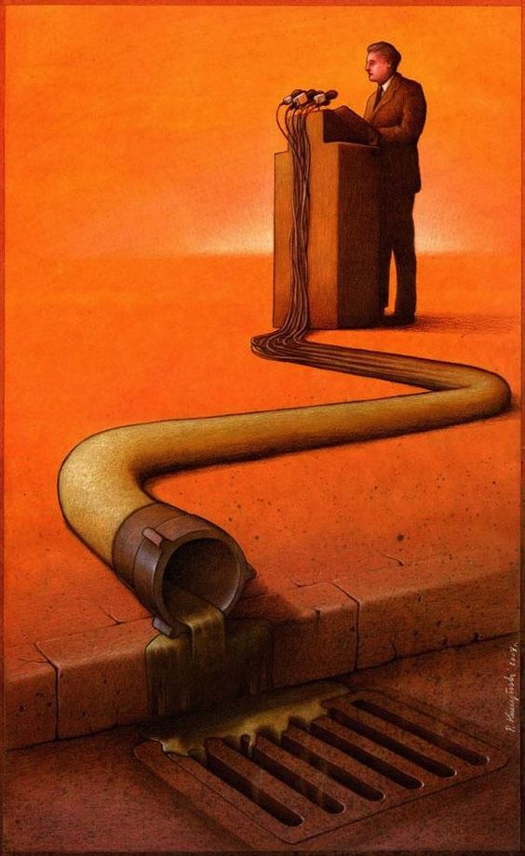


Model Komunikasi
Linear
Transaksional
Interaksional
.

Slide 17
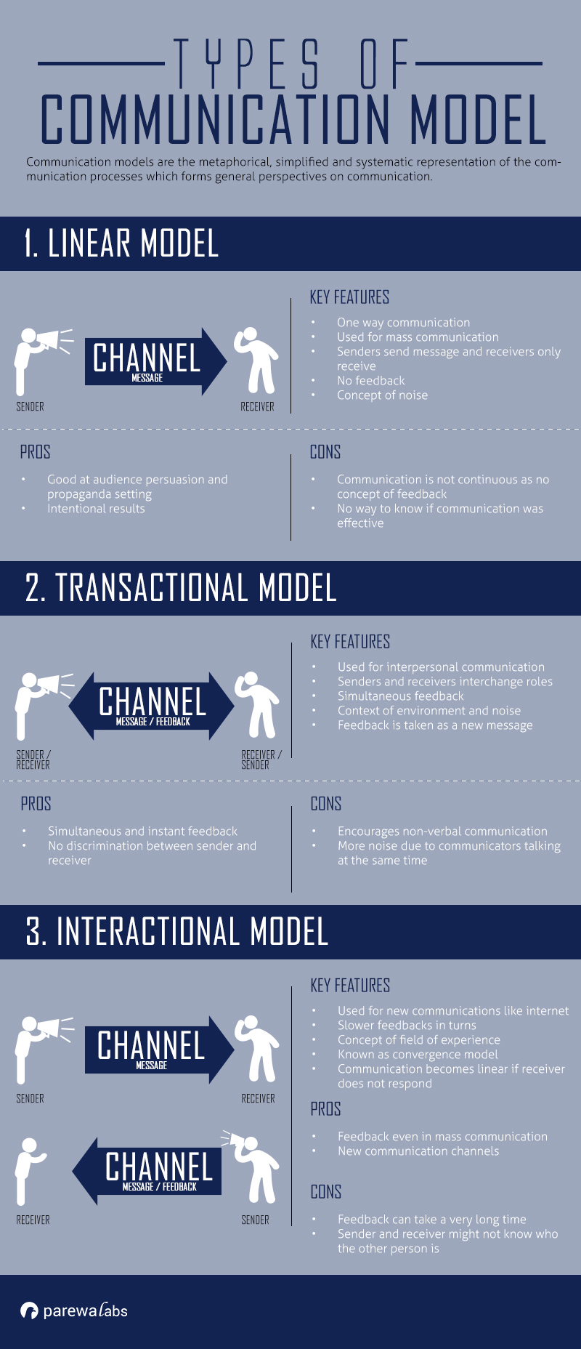
Linear
Model Shannon dan Weaver (1949)
1 Arah
Biasa digunakan pada komunikasi massa
Tidak ada feedback
Ada konsep Noise/Gangguan
Pro | Kontra
Bagus untuk mempengaruhi orang Hasilnya memang direncanakan | Proses tidak berkelanjutan karena tanpa feedback Tidak tahu apakah komunikasi efektif atau tidak

Slide 18
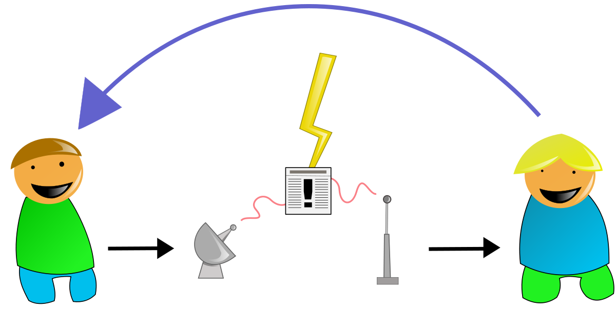

Slide 19
Transaksional
Digunakan saat komunikasi interpersonal
Komunikator dan komunikan terus bertukar peran (dinamis)
Feedback terus menerus
Ada konteks lingkungan dan gangguan
Feedback dianggap pesan baru
Pro | Kontra
Terus menerus dan cepat Tidak ada diskriminasi antara komunikator/komunikan | Potensi komunikasi non-verbal yang ambigu Lebih banyak gangguan ketika berbicara bersama - sama

Slide 20
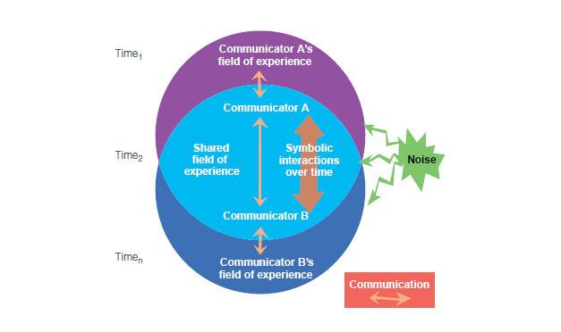

Slide 21
Interaksional
Model Schramm (1955)
Digunakan dalam pola komunikasi baru → dalam jaringan (online)
Feedback lebih lama
= Model Konvergensi
Proses komunikasi menjadi linear apabila tidak ada respon
Pro | Kontra
Ada feedback walaupun komunikasi massa Dapat diterapkan pada TIK terbaru | Feedback bisa sangat lama Anonimitas

Slide 22
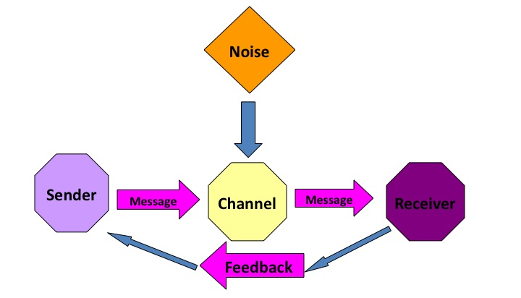

Slide 23
4. Bidang Komunikasi

Slide 24
Komunikasi Intrapersonal
Komunikasi dengan diri sendiri
Komunikasi Interpersonal
Komunikasi antarmanusia
Komunikasi Kelompok
Kelompok kecil (3-5_orang)
Komunikasi Organisasi
Bersifat struktural
Media Massa & Media Sosial
Termediasi
Komunikasi Publik
Di depan umum
Komunikasi Antar Budaya
Dilatari perbedaan budaya

Slide 25
Penyatuan Tema Bidang Komunikasi
Aktivitas Simbolik
Makna
Pemikiran Kritis
Etika

Slide 26
Karir di Bidang Komunikasi

Slide 27




Riset
Produksi Media, Analisis, Kritik
Pelatihan dan Konsultasi
Hubungan Manusia dan Manajemen

Slide 28
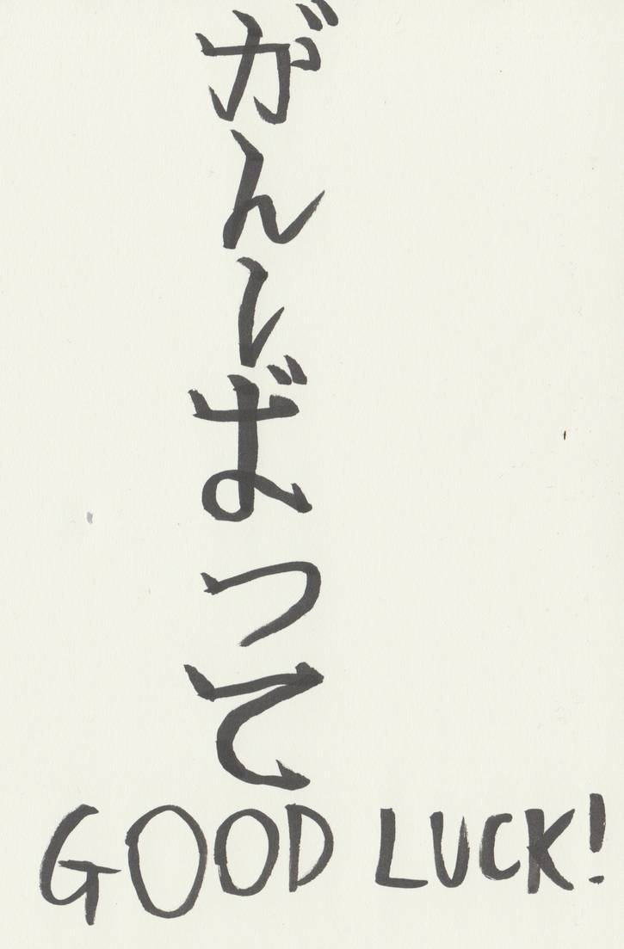
Pengayaan
Berikan contoh dalam kegiatan sehari – hari Anda untuk membuktikan prinsip Komunikasi!
Buatlah ilustrasi model Komunikasi semenarik mungkin lalu sisipkan di buku catatan Anda!
Jelaskan alasan mengapa penyatuan tema bidang Komunikasi adalah keempat hal itu menurut Wood!
Place your screenshot here

